Slide 1
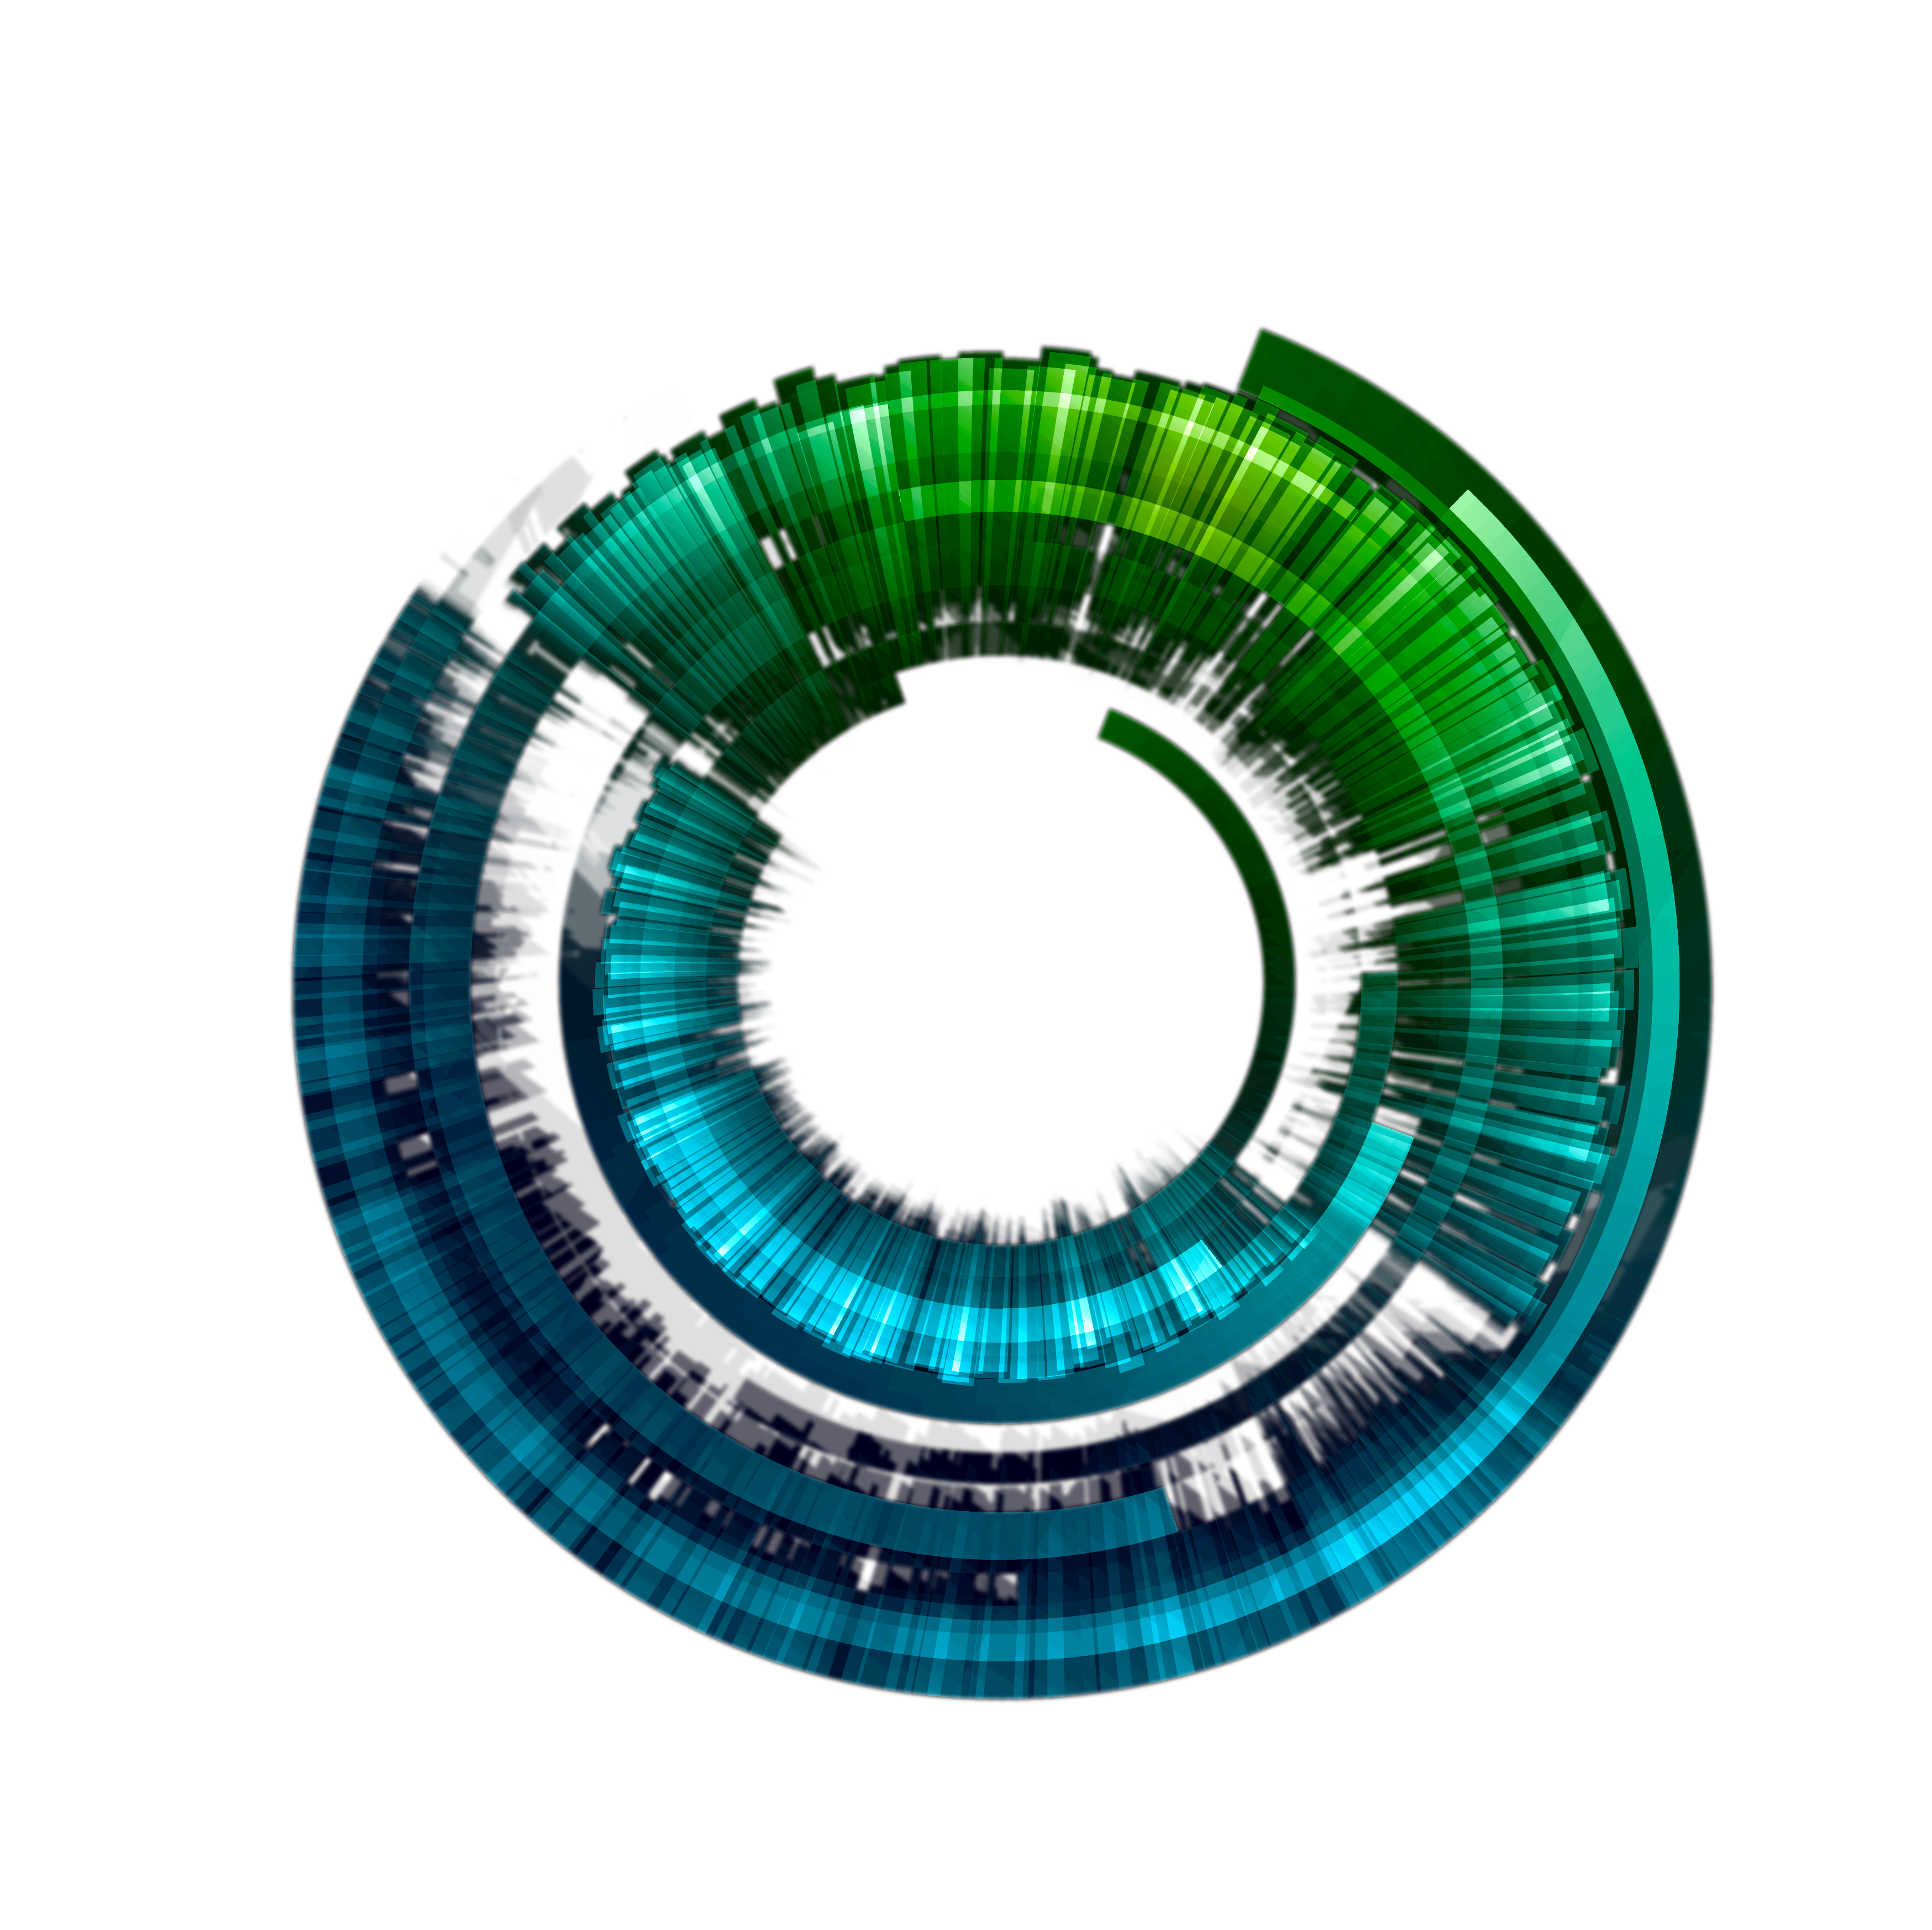
Impact van het nieuwe strafwetboek op de fiscaal strafrechtelijke aansprakelijkheid van cijferberoepen
Legal
Annick Visschers – Deloitte Legal Lawyers

Slide 2

1
Inleiding
Inhoud
2
De fiscale misdrijven en hun bestraffing
De relevantie van de wijzigingen voor cijferberoepen
3

Slide 3


1. Inleiding
© 2024 Deloitte Legal

Slide 4

2. De fiscale misdrijven en hun bestraffing
© 2024 Deloitte Legal

Slide 5

DE WET VAN 29 FEBRUARI 2024 TOT INVOERING VAN HET NIEUWE STRAFWETBOEK
EEN NIEUW SYSTEEM VAN BESTRAFFING
Onderscheid tussen misdaad, wanbedrijf en overtreding valt weg → ‘misdrijven’
Bestraffing van alle misdrijven op basis van acht strafniveaus
Voor elk strafniveau worden de van toepassing zijnde straffen bepaald; vervolgens wordt voor ieder misdrijf bepaald welk strafniveau van toepassing is
→ Voor fiscale misdrijven zijn enkel niveau 1, 2 en 3 relevant
Voor rechtspersonen werd voorzien in eigen straffen (afschaffing conversiemechanisme)
Gevangenisstraf geldt als ‘ultimum remedium’ (art. 27 NSW) → ook zo voor fiscale misdrijven?
© 2024 Deloitte Legal

Slide 6
DE WET VAN 29 FEBRUARI 2024 TOT INVOERING VAN HET NIEUWE STRAFWETBOEK
EEN NIEUW SYSTEEM VAN BESTRAFFING
NIVEAU 1 – NATUURLIJKE PERSONEN
Hoofdstraffen (art. 36 NSW)
de geldboete van 200 euro tot ten hoogste 20.000 euro;
de werkstraf van twintig uur tot ten hoogste honderdtwintig uur;
de probatiestraf van zes maanden tot ten hoogste twaalf maanden;
de verbeurdverklaring, met inbegrip van de verruimde verbeurdverklaring;
de geldstraf vastgesteld op basis van het verwachte of uit het misdrijf behaalde voordeel;
de veroordeling bij schuldigverklaring;
Bijkomende straffen (art. 37 NSW)
de verlengde opvolging;
de ontzetting uit bepaalde burgerlijke en politieke rechten;
het beroepsverbod;
de sluiting van de inrichting;
de bekendmaking van de beslissing houdende veroordeling;
het verblijfs-, plaats- of contactverbod.
© 2024 Deloitte Legal

Slide 7
DE WET VAN 29 FEBRUARI 2024 TOT INVOERING VAN HET NIEUWE STRAFWETBOEK
EEN NIEUW SYSTEEM VAN BESTRAFFING
NIVEAU 1 – RECHTSPERSONEN
Hoofdstraffen (art. 38 NSW)
de geldboete van 200 euro tot ten hoogste 20.000 euro;
de dienstverleningsstraf ten gunste van de gemeenschap, geraamd op een bedrag van 200 EUR tot maximaal 20.000 EUR;
de probatiestraf van zes maanden tot ten hoogste twaalf maanden;
de verbeurdverklaring, met inbegrip van de verruimde verbeurdverklaring;
de geldstraf vastgesteld op basis van het verwachte of uit het misdrijf behaalde voordeel;
de sluiting van de inrichting;
de veroordeling bij schuldigverklaring;
Bijkomende straffen (art. 39 NSW)
het verbod om een activiteit die deel uitmaakt van het voorwerp uit te oefenen voor een periode van een jaar tot ten hoogste tien jaar;
de bekendmaking van de beslissing houdende veroordeling.
© 2024 Deloitte Legal

Slide 8
DE WET VAN 29 FEBRUARI 2024 TOT INVOERING VAN HET NIEUWE STRAFWETBOEK
EEN NIEUW SYSTEEM VAN BESTRAFFING
NIVEAU 2 – NATUURLIJKE PERSONEN
Hoofdstraffen (art. 36 NSW)
de gevangenisstraf van zes maanden tot ten hoogste drie jaar;
de behandeling onder vrijheidsberoving van zes maanden tot ten hoogste twee jaar;
de straf onder elektronisch toezicht van een maand tot ten hoogste een jaar;
de werkstraf van meer dan honderdtwintig uur tot ten hoogste driehonderd uur;
de probatiestraf van meer dan twaalf maanden tot ten hoogste twee jaar;
de veroordeling bij schuldigverklaring.
Bijkomende straffen (art. 37 NSW)
de verlengde opvolging;
de geldboete;
de (verruimde) verbeurdverklaring;
de geldstraf vastgesteld op basis van het verwachte of uit het misdrijf behaalde voordeel;
het beroepsverbod en/of de sluiting van de inrichting;
de ontzetting uit bepaalde burgerlijke en politieke rechten, de bekendmaking van de beslissing houdende veroordeling, het verblijfs-, plaats- of contactverbod.
© 2024 Deloitte Legal

Slide 9
DE WET VAN 29 FEBRUARI 2024 TOT INVOERING VAN HET NIEUWE STRAFWETBOEK
EEN NIEUW SYSTEEM VAN BESTRAFFING
NIVEAU 2 – RECHTSPERSONEN
Hoofdstraffen (art. 38 NSW)
de geldboete van 20.000 EUR tot ten hoogste 360.000 EUR;
de dienstverleningsstraf ten gunste van de gemeenschap, geraamd op een bedrag van 20.000 EUR tot ten hoogste 360.000 EUR;
de probatiestraf van meer dan twaalf maanden tot ten hoogste twee jaar;
de cumulatie van twee straffen van niveau 1;
de veroordeling bij schuldigverklaring.
Bijkomende straffen (art. 39 NSW)
de (verruimde) verbeurdverklaring;
de geldstraf vastgesteld op basis van het verwachte of uit het misdrijf behaalde voordeel;
het verbod om een activiteit die deel uitmaakt van het voorwerp uit te oefenen voor een periode van een jaar tot ten hoogste tien jaar;
de sluiting van de inrichting;
de bekendmaking van de beslissing houdende veroordeling.
© 2024 Deloitte Legal

Slide 10
DE WET VAN 29 FEBRUARI 2024 TOT INVOERING VAN HET NIEUWE STRAFWETBOEK
EEN NIEUW SYSTEEM VAN BESTRAFFING
NIVEAU 3 – NATUURLIJKE PERSONEN
Hoofdstraffen (art. 36 NSW)
de gevangenisstraf van drie jaar tot ten hoogste vijf jaar;
de behandeling onder vrijheidsberoving van twee jaar tot ten hoogste vier jaar.
Bijkomende straffen (art. 37 NSW)
de verlengde opvolging;
de geldboete;
de (verruimde) verbeurdverklaring;
de geldstraf vastgesteld op basis van het verwachte of uit het misdrijf behaalde voordeel;
het beroepsverbod en/of de sluiting van de inrichting;
de ontzetting uit bepaalde burgerlijke en politieke rechten, de bekendmaking van de beslissing houdende veroordeling, het verblijfs-, plaats- of contactverbod.
© 2024 Deloitte Legal

Slide 11
DE WET VAN 29 FEBRUARI 2024 TOT INVOERING VAN HET NIEUWE STRAFWETBOEK
EEN NIEUW SYSTEEM VAN BESTRAFFING
NIVEAU 3 – RECHTSPERSONEN
Hoofdstraffen (art. 38 NSW)
de geldboete van 360.000 EUR tot ten hoogste 600.000 EUR;
Bijkomende straffen (art. 39 NSW)
de (verruimde) verbeurdverklaring;
de geldstraf vastgesteld op basis van het verwachte of uit het misdrijf behaalde voordeel;
het verbod om een activiteit die deel uitmaakt van het voorwerp uit te oefenen voor een periode van een jaar tot ten hoogste tien jaar;
de sluiting van de inrichting;
de bekendmaking van de beslissing houdende veroordeling.
© 2024 Deloitte Legal

Slide 12
DE WET VAN 16 MEI 2024 HOUDENDE DE AANPASSING VAN HET BIJZONDER FISCAAL STRAFRECHT AAN HET NIEUW STRAFWETBOEK
DE DOORWERKING VAN HET NIEUWE STRAFWETBOEK NAAR HET BIJZONDER FISCAAL STRAFRECHT
Doel van de Wet van 16 mei 2024 = aligneren van de fiscale wetboeken (WIB en W.BTW) met het nieuw Strafwetboek (NSW)
Inwerkingtreding : 8 april 2026 (= samen met het NSW)
© 2024 Deloitte Legal

Slide 13
ENKELE FISCALE MISDRIJVEN EN HUN BESTRAFFING
(ERNSTIGE) FISCALE FRAUDE, AL DAN NIET GEORGANISEERD Wijziging van de artikelen 449 WIB92 en 73 W.BTW en wijziging van art. 450bis WIB92
Bestraffing onder huidige bepalingen
Gewone fiscale fraude
Gevangenisstraf van 8 dagen tot 2 jaar en geldboete van 250 EUR tot 500.000 EUR of één van die straffen alleen
Ernstige fiscale fraude, al dan niet georganiseerd
Gevangenisstraf van 8 dagen tot 5 jaar en geldboete van 250 EUR tot 500.000 EUR of één van die straffen alleen
Bestraffing onder toekomstige bepalingen
Gewone fiscale fraude
Verplichte (?) gevangenisstraf van niveau 2 – i.e. gevangenisstraf van 6 maanden tot 3 jaar
Geldboete van 2.000 EUR tot 4.000.000 EUR
Quid, andere (hoofd- en bijkomende) straffen van niveau 2? Kunnen allicht eveneens worden toegepast (bv. alternatieve geldstraf o.b.v. verwachte of behaalde voordeel) → cf. MvT (Parl. St. Kamer 2023-24, nr. 3927/001, 5)
Hoofdelijke gehoudenheid voor verbeurdverklaring (nieuw art. 450bis, tweede lid WIB92)
Ernstige fiscale fraude, al dan niet georganiseerd
Verplichte (?) gevangenisstraf van niveau 3 – i.e. gevangenisstraf van 3 jaar tot 5 jaar
Geldboete van 2.000 EUR tot 4.000.000 EUR
Allicht ook andere straffen van niveau 3 (cf. supra)
© 2024 Deloitte Legal

Slide 14
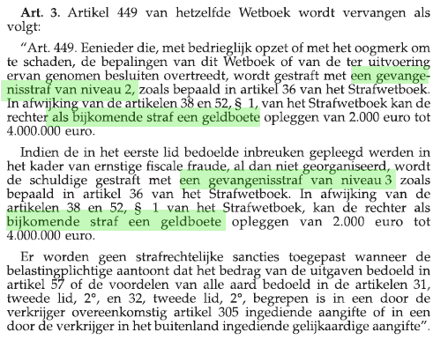
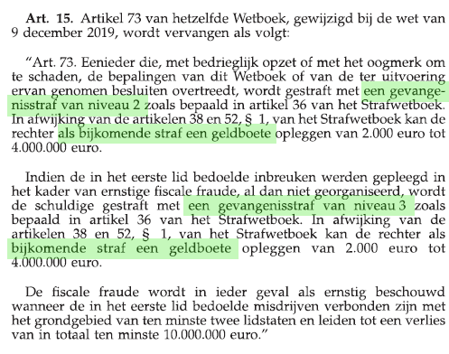
© 2024 Deloitte Legal

Slide 15
CIJFERVOORBEELD FISCALE FRAUDE
HYPOTHESE : 10 MIO EUR ONTDOKEN BELASTING, WAARVAN
- 7 MIO EUR FISCAAL VERJAARD - 3 MIO EUR NIET FISCAAL VERJAARD
AFHANDELING ONDER FISCAAL RECHT
CLAIM FISCUS
Ontdoken belasting (niet fiscaal verjaard):
3 MIO EUR
Belastingverhoging aan 50% (tot 200% mogelijk):
1.5 MIO EUR
TOTAAL: 4.5 MIO EUR* (3 MIO EUR + 1.5 MIO EUR)
* Abstractie van retroactieve nalatigheidsinteresten
AFHANDELING ONDER STRAFRECHT, HUIDIG REGIME
CLAIM FISCUS (via zelfstandige vordering in strafzaak of via fiscale zaak) + CLAIM O.M.
Ontdoken belasting (niet fiscaal verjaard)
3 MIO EUR
Verbeurdverklaring: 7 MIO EUR
Geldboete:
Rechtspersonen: 8 MIO EUR (500k EUR * opdeciemen * conversiemechanisme)
Natuurlijke personen: 4 MIO EUR (500k EUR * opdeciemen)
TOTAAL: 18 MIO EUR (rechtspersoon) (3 MIO EUR + 7 MIO EUR + 8 MIO EUR)
AFHANDELING ONDER STRAFRECHT, NIEUW REGIME
CLAIM FISCUS (via zelfstandige vordering in strafzaak of via fiscale zaak) + CLAIM O.M.
Ontdoken belasting (niet fiscaal verjaard)
3 MIO EUR
Verbeurdverklaring: 7 MIO EUR
Geldboete:
Rechtspersonen: 4 MIO EUR Natuurlijke personen: 4 MIO EUR
OF: alternatieve geldstraf van maximaal het drievoud van behaalde/verwachte voordeel:
30 MIO EUR
TOTAAL: 40 MIO EUR (3 MIO EUR + 7 MIO EUR + 30 MIO EUR)

Slide 16
ENKELE FISCALE MISDRIJVEN EN HUN BESTRAFFING
DE HOOFDELIJKE AANSPRAKELIJKHEID VOOR DE VERBEURDVERKLARING
Aanvulling art. 450BIS WIB92
Art. 42,3° SW:
Principe: verbeurdverklaring van vermogensvoordelen uit fiscale fraude
Art. 450bis, tweede lid WIB92
Geen verbeurdverklaring wanneer de vordering van de fiscale administratie gegrond wordt verklaard en tot een effectieve betaling van deze volledige vordering heeft geleid
Art. 450bis, tweede lid WIB92 (nieuw)
Bij gebrek aan effectieve betaling zijn personen die werden veroordeeld voor misdrijf (daders en deelnemers) hoofdelijk gehouden tot betaling van de verbeurdverklaring
© 2024 Deloitte Legal

Slide 17
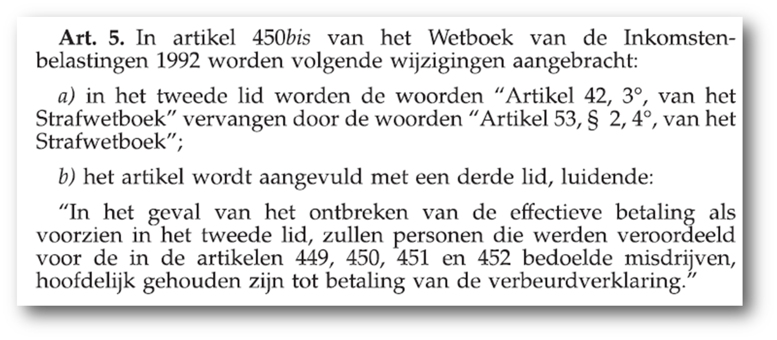
© 2024 Deloitte Legal

Slide 18
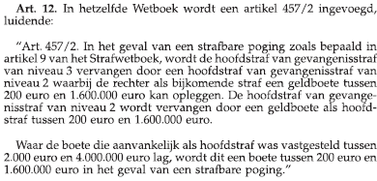
ENKELE FISCALE MISDRIJVEN EN HUN BESTRAFFING
POGING TOT (ERNSTIGE) FISCALE FRAUDE, AL DAN NIET GEORGANISEERD Wijziging artikel 457/2 WIB92
Ook poging tot fiscale fraude zal onder nieuwe bepalingen strafbaar zijn
Invoeging van nieuw art. 457/2 in WIB92; geen gelijkluidende bepaling in WBTW
Onmiddellijk lager strafniveau
© 2024 Deloitte Legal

Slide 19
ENKELE FISCALE MISDRIJVEN EN HUN BESTRAFFING
FISCALE VALSHEID IN GESCHRIFTEN EN GEBRUIK VAN VALSE STUKKEN
Wijziging van de artikelen 450 WIB92 en 73bis W.BTW
1
2
Bestraffing onder huidige bepalingen
Valsheid in (private, openbare of handels-) geschriften of gebruik
Gevangenisstraf van 1 maand tot 5 jaar en geldboete van 250 EUR tot 500.000 EUR of één van die straffen alleen
Valsheid in getuigschriften of gebruik
Gevangenisstraf van 8 dagen tot 2 jaar en geldboete van 250 EUR tot 500.000 EUR of één van die straffen alleen
Bestraffing onder toekomstige bepalingen
Valsheid in (private, openbare of handels-) geschriften of gebruik
Verplichte (?) gevangenisstraf van niveau 3 – i.e. gevangenisstraf van 3 jaar tot 5 jaar
Geldboete van 2.000 EUR tot 4.000.000 EUR
Allicht ook andere straffen van niveau 3 (cf. supra)
Valsheid in getuigschriften of gebruik
Verplichte (?) gevangenisstraf van niveau 2 – i.e. gevangenisstraf van 6 maanden tot 3 jaar
Geldboete van 2.000 EUR tot 4.000.000 EUR
Allicht ook andere straffen van niveau 2 (cf. supra)
© 2024 Deloitte Legal

Slide 20
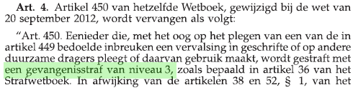
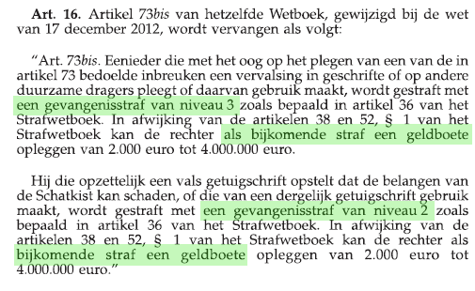
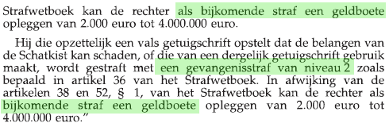
© 2024 Deloitte Legal

Slide 21
ENKELE FISCALE MISDRIJVEN EN HUN BESTRAFFING
TOEPASSINGSGEVALLEN
Valsheid in (private, openbare of handels-) geschriften of gebruik (artikel 450, eerste lid WIB92)
Toepassingsgevallen in de administratieve commentaren (Com.IB nrs. 450/5, 450/6, 450/12, 450/13)
- valse handtekeningen
- namaking of vervalsing van geschriften
- overeenkomsten valselijk opmaken of achteraf in akten invoegen
- schrapping, overschrijving, achteraf inlassen van een vals beding
- vervalsing van de vermelding in het geschrift
- balansen en rekeningen als bedoeld in artikel 207 SWHV
- valse facturen
- antidatering akte
- fictieve leningsakte
- valse verklaring in antwoord op vraag om inlichtingen
- valse inschrijving in kasboek/inventarisblad
- niet vermelden van bepaalde ontvangsten in officiële dagboeken van ontvangsten
© 2024 Deloitte Legal

Slide 22
B. Toepassingsgevallen in de rechtspraak
- Valse brief (meegedeeld aan de fiscus) ter attestering dat (buitenlandse) rekeningen niet toebehoren aan de belastingplichtige, terwijl dit wel het geval was.
Gent 16 januari 2019, nr. 2018/NT/528, 2014/PGG/1063, 2018/VJ11/528
- Leningsovereenkomst afgesloten zonder de werkelijke terbeschikkingstelling van gelden met als enig doel “de fiscale administratie te bedriegen om haar te overtuigen van het bestaan en de waarachtigheid van de gesimuleerde overeenkomst”.
Antwerpen 28 mei 2024, nr. 2019/AR/1027
- Facturen die het werkelijk overeengekomen bedrag overschrijden zijn vals (overfacturatie). Dit alles met als doel “(…) deze bedragen in mindering te brengen van de belastbare omzet.”
Antwerpen 23 mei 2023, nr. 2021/AR/1984
© 2024 Deloitte Legal

Slide 23
ENKELE FISCALE MISDRIJVEN EN HUN BESTRAFFING
TOEPASSINGSGEVALLEN
Valsheid in getuigschriften of gebruik (artikel 450, tweede lid WIB92)
- Getuigschriften van welke aard ook die de openbare of private belangen kunnen schaden (Com.IB nr. 450/22)
- “De getuigschriften met betrekking tot feiten waarvan de vaststelling door de wet, een reglement of een overeenkomst vereist is voor het verkrijgen van een recht of een voordeel.” - Voordeel waarin de belastingwet voorziet (Com.IB nr. 450/22).
Toepassingsgevallen in de rechtspraak
- Fictief proces-verbaal van algemene vergadering betreffende de afsluiting van de jaarrekening (Rb. Brussel 13 maart 2008, www.monkey.be)
© 2024 Deloitte Legal

Slide 24
DE WET VAN 16 MEI 2024 HOUDENDE DE AANPASSING VAN HET BIJZONDER FISCAAL STRAFRECHT AAN HET NIEUW STRAFWETBOEK
DE DOORWERKING VAN HET NIEUWE STRAFWETBOEK NAAR HET BIJZONDER FISCAAL STRAFRECHT
Quid idee van gevangenisstraf als ultimum remedium (artikel 27, lid 3 NSW)?
→ Discrepantie tussen letterlijke tekst van de wet (IN DE REGEL verplichte toepassing gevangenisstraf en geldboete als bijkomende straf) en interpretatie door Minister van Financiën (rechter steeds vrij om te kiezen welke straf hij oplegt, d.w.z. een gevangenisstraf, eventueel met uitstel of opschorting, ofwel een financiële sanctie (Parl. St. Kamer 2023-24, nr. 3927/2, 14))
In het algemeen zal fiscale strafrechter strenger kunnen optreden dan in het huidig bijzonder fiscaal strafrecht
Langere gevangenisstraffen, die bovendien verplicht zijn uit te spreken door rechter (?)
Qua geldboeten in feite status quo (rekening houdend met huidige opdeciemen (geldboete*8)), maar voortaan IN DE REGEL wel de aard van bijkomende straf (?)
© 2024 Deloitte Legal

Slide 25

3. De relevantie van de wijzigingen voor de cijferberoepen
© 2024 Deloitte Legal

Slide 26
DE STRAFBARE DEELNEMING
REGELING IN HET HUIDIGE STRAFWETBOEK
 | Mededaderschap (art. 66 Sw) | Medeplichtigheid (art. 67 Sw)
Materieel element | - Rechtstreekse medewerking aan uitvoering - Noodzakelijke hulp | - Nuttige medehulp - Onderrichtingen
Moreel element | - Deelnemingsopzet: wetens en willens medewerking verlenen aan het plegen van een misdrijf - Moreel element van hoofdmisdrijf (bv. bijzonder opzet) is niet vereist voor deelnemer - Eventueel deelnemingsopzet kan: mogelijkheid van bijdragen aan een misdrijf ‘er op de koop toe bij nemen’
Bestraffing | - Gestraft zoals de dader van het hoofdmisdrijf | - I.g.v. misdaad: gestraft met de straf die onmiddellijk lager is dan die van de dader (art. 69, lid 1 jo. art. 80 en 81 Sw.) - I.g.v. wanbedrijf: gestraft met straf die niet hoger is dan 2/3de van de straf van de dader (art. 69, lid 3 Sw.)
© 2024 Deloitte Legal

Slide 27
DE STRAFBARE DEELNEMING
REGELING IN HET NIEUWE STRAFWETBOEK
Strafbare deelneming (art. 19 NSW): onderscheid tussen mededader en medeplichtige verdwijnt
Moreel element (status quo):
Deelnemingsopzet: wetens en willens op betekenisvolle wijze bijdragen tot een misdrijf
Moreel element van hoofdmisdrijf (bv. bijzonder opzet) is niet vereist voor deelnemer
Eventueel deelnemingsopzet kan: mogelijkheid van bijdragen aan een misdrijf ‘er op de koop toe bij nemen’
Materieel element (lagere drempel):
Rechtstreeks deelnemen aan uitvoering misdrijf
Vergemakkelijken van voorbereiding of uitvoering misdrijf (vgl. ‘nuttige medehulp’)
Rechtstreeks aanzetten tot plegen misdrijf
Door omissie het plegen van het misdrijf bevorderen of vergemakkelijken → quid meldingsplichten?
Hulp of bijstand aan dader na het misdrijf, indien hierover vooraf overleg is gepleegd
Bestraffing strafbare deelneming (art. 19 NSW): gestraft als dader (ook bij nuttige medehulp)
© 2024 Deloitte Legal

Slide 28
As a top legal practice in Belgium, Deloitte Legal - Lawyers is a full service business law firm, highly recommended by the most authoritative legal guides. Deloitte Legal - Lawyers is based in Zaventem, Watermael-Boitsfort, Antwerp, Ghent and Kortrijk. It consists of close to 150 highly qualified Bar-admitted lawyers. Deloitte Legal - Lawyers offers expert advice in the fields of banking & finance, commercial, corporate/M&A, employment, IT/IP, public/administrative, insolvency and reorganisations, real estate, EU law, tax law, tax & legal services for high-net-worth families & individuals (Greenille Private Client) and dispute resolution. Whenever required to ensure a seamless and comprehensive high-quality service, Deloitte Legal - Lawyers collaborates closely with other professions (e.g. tax, financial advisory, accountancy, consulting), and with a select group of law firms all over the world.
Deloitte Legal - Lawyers provides thorough and practical solutions tailored to the needs of clients ranging from multinational companies, national large and medium-sized enterprises, financial institutions, government bodies to private clients.
More information: www.deloittelegal.be
This communication contains general information only, and Deloitte Legal - Lawyers is not, by means of this communication, rendering professional advice or services. Before making any decision or taking any action that may affect your finances or your business, you should consult a qualified professional adviser.
No representations, warranties or undertakings (express or implied) are given as to the accuracy or completeness of the information in this communication, and Deloitte Legal - Lawyers shall not be liable or responsible for any loss or damage whatsoever arising directly or indirectly in connection with any person relying on this communication.
© 2024. Deloitte Legal

